Slide 1
Conceitos Fundamentais de Banco de Dados

Slide 2
O que é Banco de Dados?
Segundo Korth, um banco de dados “é uma coleção de dados inter-relacionados, representando informações sobre um domínio específico”, ou seja, sempre que for possível agrupar informações que se relacionam e tratam de um mesmo assunto, posso dizer que tenho um banco de dados.

Slide 3
O que é Banco de Dados?
Dados persistentes
É usual referir-se aos dados em um banco de dados como “persistentes” (mesmo que eles na verdade não persistam por muito tempo!). Por persistente queremos sugerir intuitivamente que os dados desse banco de dados diferem em espécie de outros dados mais efêmeros, como dados de entrada, dados de saída, instruções de controle, filas de trabalho, blocos de controle de software, resultados intermediários e, em geral, quaisquer dados que tenham natureza transiente.
De modo mais preciso, dizemos que os dados do banco de dados “persistem” porque, uma vez aceitos pelo SGBD para entrada inicial no banco de dados, eles só podem ser removidos subseqüentemente do banco de dados por alguma solicitação explícita ao SGBD, não como um mero efeito colateral de (por exemplo) conclusão da execução de um programa. Essa noção de persistência nos permite portanto dar uma definição ligeiramente mais precisa do termo “banco de dados”:
Um banco de dados é uma coleção de dados persistentes utilizada pelos sistemas de aplicação de uma determinada empresa.

Slide 4
O que é um sistema de gerenciamento de banco de dados (SGBD)
É um software que possui recursos capazes de manipular as informações do banco de dados e interagir com o usuário. Exemplos de SGBDs são: Oracle, SQL Server, PostgreSQL, MySQL, Interbase, Firebird ou o próprio Access ou Paradox, entre outros.

Slide 5
o conjunto de quatro componentes básicos
O conjunto básico são: dados, hardware, software e usuários.
C.J Date conceituou que “sistema de bancos de dados pode ser considerado como uma sala de arquivos eletrônica”.

Slide 6
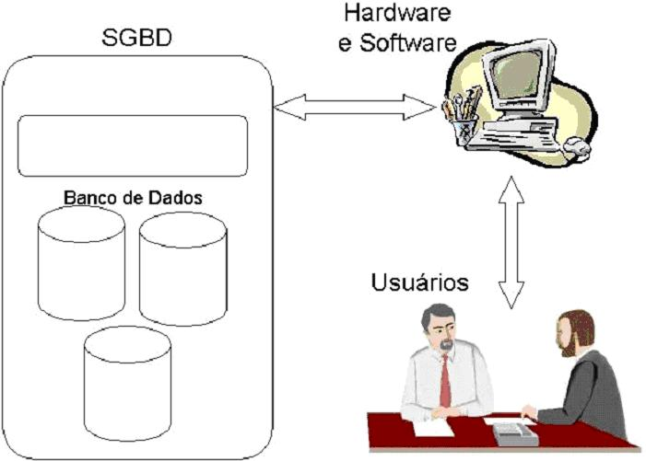
A Figura 1 ilustra os componentes de um sistema de banco de dados.

Slide 7
PORQUÊ USAR UM BANCO DE DADOS?
Os objetivos de um sistema de banco de dados são o de isolar o usuário dos detalhes internos do banco de dados (promover a abstração de dados) e promover a independência dos dados em relação às aplicações, ou seja, tornar independente da aplicação, a estratégia de acesso e a forma de armazenamento.

Slide 8
Abstração de dados
O sistema de banco de dados deve garantir uma visão totalmente abstrata do banco de dados para o usuário, ou seja, para o usuário do banco de dados pouco importa qual unidade de armazenamento está sendo usada para guardar seus dados, contanto que os mesmos estejam disponíveis no momento necessário.
Esta abstração se dá em três níveis (Figura 2):

Slide 9
Abstração de dados
Nível de visão do usuário: as partes do banco de dados que o usuário tem acesso de acordo com a necessidade individual de cada usuário ou grupo de usuários;
Nível conceitual: define quais os dados que estão armazenados e qual o relacionamento entre eles;
Nível físico: é o nível mais baixo de abstração, em que define efetivamente de que maneira os dados estão armazenados.

Slide 10
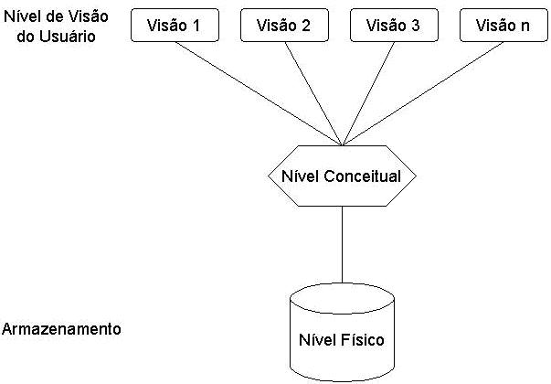
Figura 2. Níveis de abstração

Slide 11
Projeto de banco de dados
Todo bom sistema de banco de dados deve apresentar um projeto, que visa a organização das informações e utilização de técnicas para que o futuro sistema obtenha boa performance e também facilite infinitamente as manutenções que venham a acontecer.
O projeto de banco de dados se dá em duas fases:
Modelagem conceitual;
Projeto lógico.

Slide 12
Projeto de banco de dados
Estas duas etapas se referem a um sistema de banco de dados ainda não implementado, ou seja, que ainda não exista, um novo projeto. Para os casos em que o banco de dados já exista, mas é um sistema legado, por exemplo, ou um sistema muito antigo sem documentação, o processo de projeto de banco de dados se dará através da utilização de uma técnica chamada de Engenharia Reversa.

Slide 13
Modelo conceitual
É a descrição do BD de maneira independente ao SGBD, ou seja, define quais os dados que aparecerão no BD, mas sem se importar com a implementação que se dará ao BD. Desta forma, há uma abstração em nível de SGBD.
Uma das técnicas mais utilizadas dentre os profissionais da área é a abordagem entidade-relacionamento (ER), onde o modelo é representado graficamente através do diagrama entidade-relacionamento (DER).

Slide 14
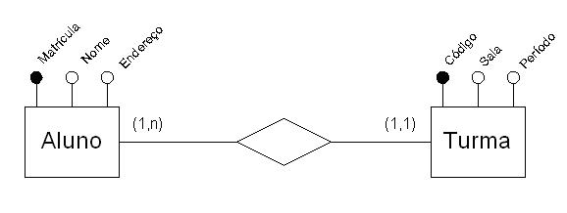
Figura 2. Exemplo de diagrama entidade-relacionamento

Slide 15
Quadro 1. Exemplo de tabelas em um SGBD relacional
Aluno
mat_aluno | nome | endereco
1 | Cecília Ortiz Rezende | Rua dos Ipês, 37
2 | Abílio José Dias | Avenida Presidente Jânio Quadros, 357
3 | Renata Oliveira Franco | Rua Nove de Julho, 45
Turma
cod_turma | sala | periodo
1 | 8 | Manhã
2 | 5 | Noite

Slide 16
MODELO LÓGICO
O modelo lógico do BD relacional deve definir quais as tabelas e o nome das colunas que compõem estas tabelas.
Para o nosso exemplo, poderíamos definir nosso modelo lógico conforme o seguinte:
É importante salientar que os detalhes internos de armazenamento, por exemplo, não são descritos no modelo lógico, pois estas informações fazem parte do modelo físico, que nada mais é que a tradução do modelo lógico para a linguagem do software escolhido para implementar o sistema.
Aluno (mat_aluno, nome, endereco)
Turma (cod_turma, sala, periodo)

Slide 17
Nível do usuário individual
Um usuário individual só está interessado/vê uma parte dos dados
Vê os dados, possivelmente, de modo distinto da sua representação no nível lógico.
Por exemplo, com
outros nomes
outras tabelas
omissão de campos e de tabelas

Slide 18
Nível do usuário individual
A visão que um usuário individual tem do BD é a sua visão externa.
Cada visão externa é definida por um esquema externo.
A parte de uma linguagem de BD que define esquemas externos é chamada de DDL externa.
DDL (Data Definition Language) é a parte de uma LBD que define esquemas.
A DDL externa mapeia definições do esquema externo em elementos do esquema lógico (conceitual).

Slide 19
Nível do usuário individual
Exemplo: Create View VinhosBrasileiros as Select Tipo, Local, Produtor From Adega Where Origem = 'Brasil'

Slide 20
Nível do usuário individual
Através dessa "view" um usuário vê informações sobre os vinhos brasileiros na adega, como se eles estivessem em uma tabela separada e resumida (com menos colunas).
As linguagens de programação têm vários tipos de abordagem para dar acesso aos BDs:
Comandos específicos. LPs mais antigas tinham comandos próprios para acesso aos BDs. Dificuldade em incorporar variações, especifidades e extensões de cada SGBD. A parte da LP com a qual se acessa BD é chamada de DSL (sublinguagem de dados).

Slide 21
Nível do usuário individual
LBD embutida. A linguagem ou o ambiente de programação admite a inclusão de trechos LBD nos programas. É comum o uso de macros e pré-processamento.
API para acesso ao BD. API = Application Programming Interface (normalmente uma biblioteca de funções/objetos) O programa chama funções/métodos e manipula objetos através da API.
⇒ Linguagens visuais costumam oferecer pacotes de componentes visuais para acesso a BD. Internamente eles usam alguma API específica.

Slide 22
Nível do usuário individual
Costuma-se dizer que uma LBD compõe-se de duas sublinguagens:
DDL (linguagem para definição de dados)
DML (linguagem para manipulação de dados).

Slide 23
O SGBD
Sistema que controla todo acesso ao BD.
Usuário faz um pedido de acesso (possivelmente em SQL);
O SGBD analisa esse pedido;
O SGBD consulta os esquemas externos, lógico e físico e planeja como atender o pedido.
O SGBD realiza as operações necessárias sobre o BD.

Slide 24
O SGBD
O SGBD tem diversos mecanismos para acelerar o procedimento acima. Exemplos:
bufferização de resultados
consultas pré-preparadas (pré-compiladas)
etc.

Slide 25
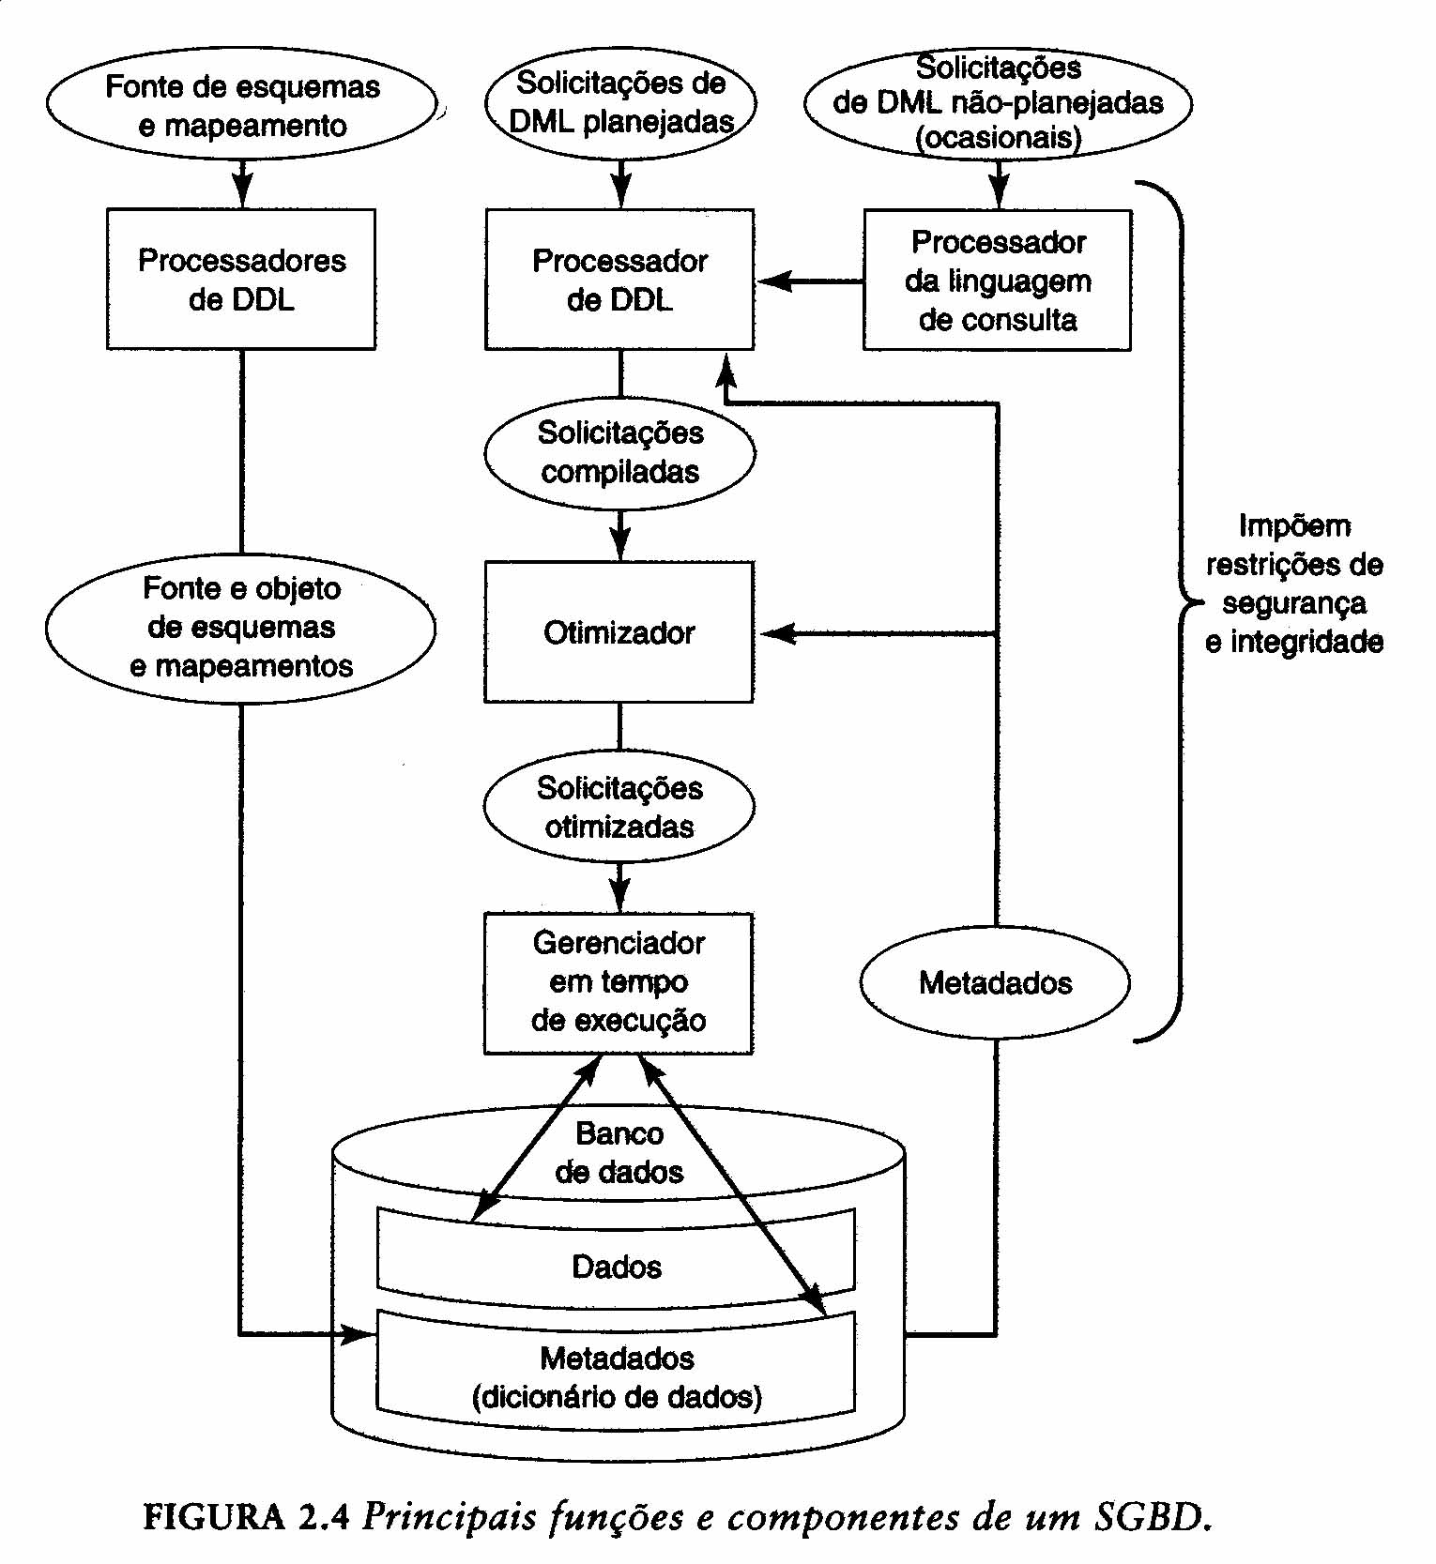

Slide 26
O SGBD
Definição de dados
O SGBD deve permitir que sejam feitas definições na DDL e deve usar essas definições nas requisições a serem feitas.
Manipulação de dados
O SGBD deve aceitar requisições na DML para buscar, alterar, excluir e incluir dados no BD.
Requisição planejada. O DBA pode ajustar o BD para garantir bom desempenho.
Requisição não-planejada: consultas ad-hoc através de um processador de linguagem de consulta.

Slide 27
O SGBD
Otimização e execução
Determina (dinamicamente) a melhor maneira de processar uma requisição.
Segurança e integridade dos dados
Rejeita, estática ou dinamicamente, requisições que violem restrições de segurança e de integridade.
Recuperação de dados e concorrência
Desempenho

Slide 28
O SGBD
Impõe controles para permitir concorrência adequada e recuperação de falhas através do gerenciador de transações, que pode ser parte ou não do SGBD.
Catálogo
O SGBD mantém metadados (descritores, dados sobre os dados).
O catálogo contém todos os metadados sobre os esquemas, mapeamentos, restrições de segurança e de integridade, índices, usuários, relatórios, etc.
O catálogo pode ser manipulado como qualquer outra parte do BD.

Slide 29
Referências bibliográficas
KORTH, H.F. e SILBERSCHATZ, A.; Sistemas de Bancos de Dados, Makron Books, 2a. edição revisada, 1994.
DATE, C.J.; Int. a Sistemas de Bancos de Dados, tradução da 4a.edição norte-americana, Editora Campus, 1991.

